Slide 1

Закупки у субъектов малого и среднего предпринимательства. Как успешно завершить 2024 год и остаться в 2025 году «на 223-ФЗ»
#Диалоги о закупках

Slide 2
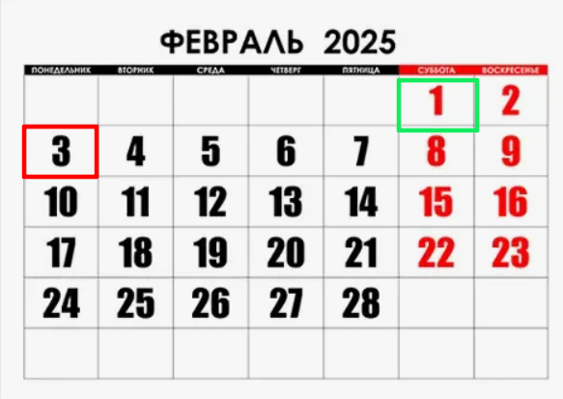
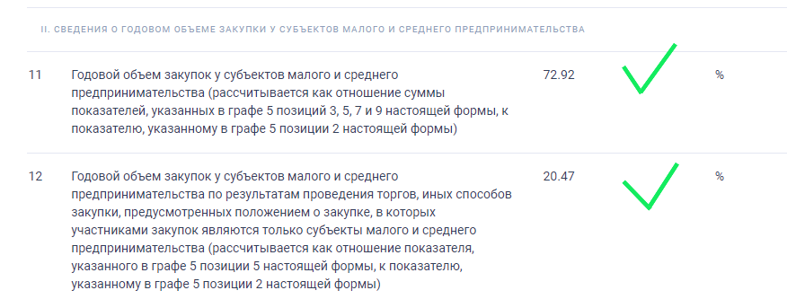

Slide 3
Государственные корпорации и компании
Публично-правовые компании
Субъекты естественных монополий
Организации из сферы коммунальных услуг, деятельность которых подпадает под регулирование
Автономные учреждения и хозобщества, в уставном капитале которых доля участия РФ, субъекта, муниципалитета больше 50 процентов
Дочерние хозобщества, в уставном капитале которых более 50 процентов долей принадлежат (1-5 ) и их дочерние общества
Бюджетные учреждения , которые разместили Положение по 223 ФЗ
(пп. «б» п. 34 ПП РФ № 1352)

Slide 4
годовой отчет о закупках у МСП за 2024 год
ИСКЛЮЧЕНИЯ:
Заказчики, зарегистрированные в Едином государственном реестре юридических лиц в 2024 году (01.01.2024 – 31.12.2024)* ;
Субъекты естественных монополий и ОРВД, если общая выручка соответственно таких субъектов, организаций от деятельности, относящейся к сфере деятельности естественных монополий, и от указанных видов деятельности составляет не более чем десять процентов общей суммы выручки соответственно от всех видов осуществляемой ими деятельности за предшествующий календарный год, информация об объеме которой размещена в единой информационной системе в сфере закупок товаров, работ, услуг для обеспечения государственных и муниципальных нужд (ч. 2.1 статьи 1 Закона 223-ФЗ);
* не составляют и не размещают в ЕИС годовой отчет за год, в котором такие заказчики были зарегистрированы. (письма Минфина России от 17.11.2023 № 24-07-09/110065 и от 09.03.2023 № 24-07-09/19371)

Slide 5
годовой отчет о закупках у МСП за 2024 год
САНКЦИОННЫЕ ЗАКАЗЧИКИ ПП РФ 301
с 01.01.2023 закупки санкционных заказчиков учитываются при расчете квоты по закупкам у СМСП;
не обязаны выполнять квоту по «спецторгам» (20%), но общую квоту в размере 25% обязаны соблюсти.
Постановление Правительства Российской Федерации от 06.03.2022 № 301 Постановление Правительства Российской Федерации от 20.12.2022 № 2359

Slide 6
Ответственность (за отчет): Статья 7.32.3 КоАП РФ
4. Нарушение предусмотренных законодательством Российской Федерации в сфере закупок товаров, работ, услуг отдельными видами юридических лиц сроков размещения в единой информационной системе в сфере закупок информации о закупке товаров, работ, услуг, размещение которой предусмотрено законодательством Российской Федерации в сфере закупок товаров, работ, услуг отдельными видами юридических лиц, за исключением случаев, предусмотренных частью 6 настоящей статьи, -
влечет наложение административного штрафа:
на должностных лиц в размере от 2 до 5 тысяч рублей;
на юридических лиц - от 10 до 30 тысяч рублей.

Slide 7
Ответственность (за отчет): Статья 7.32.3 КоАП РФ
5. Неразмещение в единой информационной системе в сфере закупок информации о закупке товаров, работ, услуг, размещение которой предусмотрено законодательством Российской Федерации в сфере закупок товаров, работ, услуг отдельными видами юридических лиц, -
влечет наложение административного штрафа:
на должностных лиц в размере от 30 до 50 тысяч рублей;
на юридических лиц - от 100 до 300 тысяч рублей.

Slide 8

«ПЕРЕХОД» НА 44-ФЗ
Невыполнение «квоты», не сдан отчет до 1 февраля, либо указание в нем недостоверных сведений
«Переход» с 1 февраля до конца финансового года на закупки в с применением части положений Федерального закона от 05.04.2013 года №44-ФЗ

Slide 9
Ответственность (за закупки): Статья 7.32.3 КоАП РФ
3. Осуществление закупки товаров, работ, услуг в случае, если такая закупка в соответствии с законодательством Российской Федерации в сфере закупок товаров, работ, услуг отдельными видами юридических лиц должна осуществляться в порядке, предусмотренном законодательством Российской Федерации о контрактной системе в сфере закупок товаров, работ, услуг для обеспечения государственных и муниципальных нужд, в ином порядке –
влечет наложение административного штрафа:
на должностных лиц в размере от 20 до 30 тысяч рублей;
на юридических лиц - от 50 до 100 тысяч рублей.

Slide 10
Часть 8.1 статьи 3 223-ФЗ
обоснование Н(М)ЦК, цены контракта, заключаемого с единственным поставщиком (исполнителем, подрядчиком);
выбор способа определения поставщика (исполнителя, подрядчика);
осуществление закупок у субъектов малого предпринимательства, социально ориентированных некоммерческих организаций в соответствии с частями 1 - 3, 5 - 8 статьи 30 44-ФЗ;
применение требований к участникам закупок;
оценка заявок, окончательных предложений участников закупок;
создание и функционирование комиссии по осуществлению закупок;
определение поставщика (исполнителя, подрядчика) в соответствии с параграфами 2 и 3 главы 3 44-ФЗ;
осуществление закупки у единственного поставщика (исполнителя, подрядчика) в случаях, предусмотренных частью 1 статьи 93 44-ФЗ .

Slide 11
Что это значит?
Закупки у «единственного» поставщика осуществляются с ограничениями, установленными статьей 93 Федерального закона № 44-ФЗ.
Конкурентные закупки проводятся в соответствии с некоторыми нормами 44-ФЗ.
Квоту закупок у СМСП необходимо выполнять в порядке статьи 30 44-ФЗ (25%)*.
Отчет о закупках у СМСП сдается до 1 февраля 2025 году в общем порядке.
Осуществление планирования и ведение реестра договоров по 223-ФЗ.
Ежемесячная отчетность по 223-ФЗ.
Годовая отчетность о закупках у СМСП по 223-ФЗ (раздел IV Постановления 1352).
Невыполнение квоты закупок у СМСП «по 44-ФЗ» – «переход» на 44-ФЗ в 2025 году.
*При этом под совокупным годовым объемом закупок заказчика понимается совокупный объем цен договоров, заключенных заказчиком с 1 февраля до окончания календарного года.

Slide 12
В каком объеме проводить закупки
С 2022 года увеличили годовой объем закупок у субъектов МСП. Минимальный годовой объем закупок подняли с 20 до 25 процентов от совокупной стоимости договоров за год. Объем закупок только среди малого и среднего бизнеса увеличили с 18 до 20 процентов (п. 5, 5.1 постановления № 1352).
Годовой объем закупок у субъектов МСП | ≥ | 25% от совокупного годового стоимостного объема договоров, которые заключил заказчик
Объем закупок только среди субъекты МСП | ≥ | 20% от совокупного годового стоимостного объема договоров, которые заключил заказчик

Slide 13
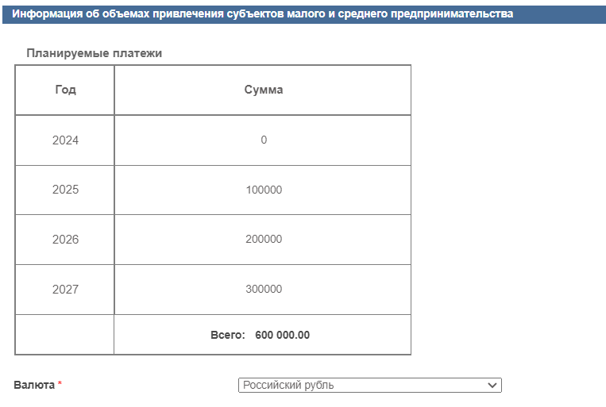
Расчет от «Стоимостного объема оплаты в отчетном году (с учетом объема оплаты в отчетном году договоров, срок исполнения которых превышает один календарный год, в том числе заключенных в предыдущие отчетные периоды (тыс. рублей)»

Slide 14
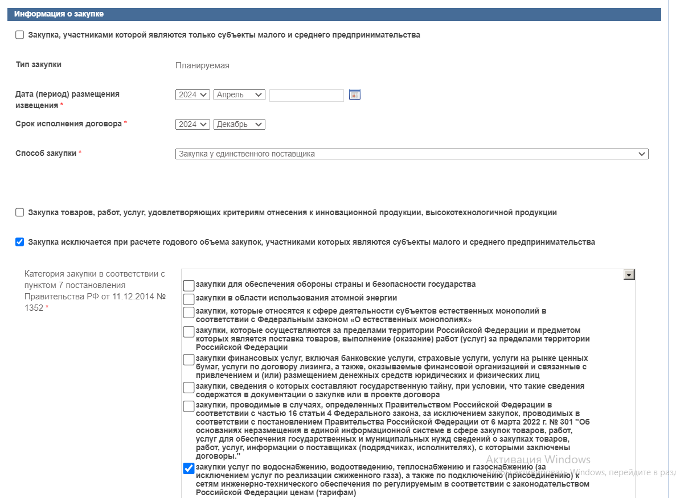

Slide 15
Способы закупок для выполнения «квоты»
Способ № 1. Закупки среди любых участников без ограничений
Заказчик проводит закупку, в которой могут участвовать любые юридические или физические лица, в том числе субъекты МСП. Главное – участник должен соответствовать требованиям, которые заказчик установил в положении о закупке.
Если победителем закупки станет субъект МСП, договор с победителем учитывают в годовом объеме закупок у малого и среднего бизнеса.

Slide 16
Способы закупок для выполнения «квоты»
Способ № 2. Закупки только среди субъектов МСП
Заказчик ограничивает доступ к закупке участников, у которых нет статуса субъекта МСП. Договор с победителем заказчик включает в годовой объем закупок у малого и среднего бизнеса.
При цене договора от 200 до 800 млн руб. можно закупать только у МСП.
Закупки дороже 800 млн руб. проводить только для МСП нельзя.

Slide 17
Способы закупок для выполнения «квоты»
Проведение закупок только у СМСП ( подпункт «б», пункта 4 ПП РФ 1352)
Заказчик обязан утвердить и разместить в ЕИС Перечень ТРУ;
Проводить закупки в соответствии с разделом II ПП РФ 1352.

Slide 18
Способы закупок для выполнения «квоты»
Способ № 3. Закупка на условиях обязательного привлечения субподрядчика из числа МСП
Победитель должен привлекать субъектов МСП в качестве субподрядчиков или соисполнителей по договору. Объем привлечения стороны указывают в договоре. Заказчик учитывает в годовом объеме закупок у малого и среднего бизнеса договоры, которые контрагенты заключили с субъектами МСП.
в составе заявки на участие в закупке план привлечения субподрядчиков (соисполнителей) из числа субъектов малого и среднего предпринимательства

Slide 19
Способы закупок для выполнения «квоты»
План привлечения субподрядчиков (соисполнителей) из числа субъектов малого и среднего предпринимательства содержит следующие сведения:
- наименование, фирменное наименование (при наличии), место нахождения (для юридического лица), фамилия, имя, отчество (при наличии), паспортные данные, место жительства (для индивидуального предпринимателя), почтовый адрес, номер контактного телефона, адрес электронной почты субъекта малого и среднего предпринимательства - субподрядчика (соисполнителя);
- предмет договора, заключаемого с субъектом малого и среднего предпринимательства - субподрядчиком (соисполнителем), с указанием количества поставляемого им товара, объема выполняемых им работ, оказываемых им услуг;
- место, условия и сроки (периоды) поставки товара, выполнения работы, оказания услуги субъектом малого и среднего предпринимательства - субподрядчиком (соисполнителем);
- цена договора, заключаемого с субъектом малого и среднего предпринимательства - субподрядчиком (соисполнителем).

Slide 20
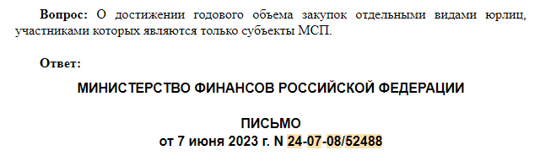
С учетом изложенного, а также принимая во внимание положения части 2 статьи 3 и статьи 3.4 Закона N 223-ФЗ, пункта 20.1 Положения, заказчики могут достигать указанный годовой объем закупок, участниками которых являются только субъекты МСП, путем проведения:
1) конкурентной закупки в электронной форме, участниками которой могут быть только субъекты МСП, особенности осуществления которой установлены статьей 3.4 Закона N 223-ФЗ;
2) неконкурентной закупки, проводимой в соответствии с пунктом 20.1 Положения с применением механизма "электронного магазина", если условиями такой закупки предусматривается участие в ней только субъектов МСП;
3) неконкурентной закупки, предусматривающей участие нескольких участников закупки, но только из числа субъектов МСП.
Письма Минфина РФ от 22.11.2021 № 24-04-09/94110, от 07.06.2023 № 24-07-08/52488

Slide 21
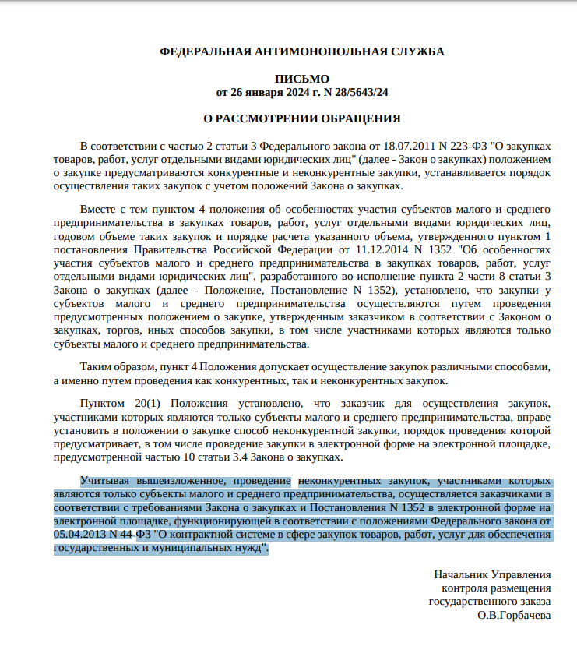
проведение неконкурентных закупок, участниками которых являются только субъекты малого и среднего предпринимательства, осуществляется заказчиками в соответствии с требованиями Закона о закупках и Постановления N 1352 в электронной форме на электронной площадке, функционирующей в соответствии с положениями Федерального закона от 05.04.2013 N 44-ФЗ "О контрактной системе в сфере закупок товаров, работ, услуг для обеспечения государственных и муниципальных нужд".

Slide 22
Иные способы предусмотренные Поз «Электронный магазин»
не в соответствии с пунктом 2(1) ПП РФ 1352
Способ № 1 – Ценовой запрос.
Процедура выбора ППИ , при которой Заказчик размещает в ЭМ сведения о потребности в ТРУ , а ППИ предоставляет свои предложения о цене.
Допустимо проводить на любых ЭТП, не включенных в перечень , утвержденного ПП РФ от 12.07.2018 №1447-р .
Решение по делу №А43-10714/2024 от 12.11.2024г. Арбитражный суд Нижегородской области

Slide 23
Иные способы предусмотренные Поз «Электронный магазин»
не в соответствии с пунктом 2(1) ПП РФ 1352
Способ № 2 – Отбор оферт
Процедура выбора ППИ , при которой ППИ размещают в ЭМ свои предложения о ТРУ, а Заказчик в соответствии со своей потребностью заключает договор.
Допустимо проводить на любых ЭТП, не включенных в перечень , утвержденного ПП РФ от 12.07.2018 №1447-р .

Slide 24
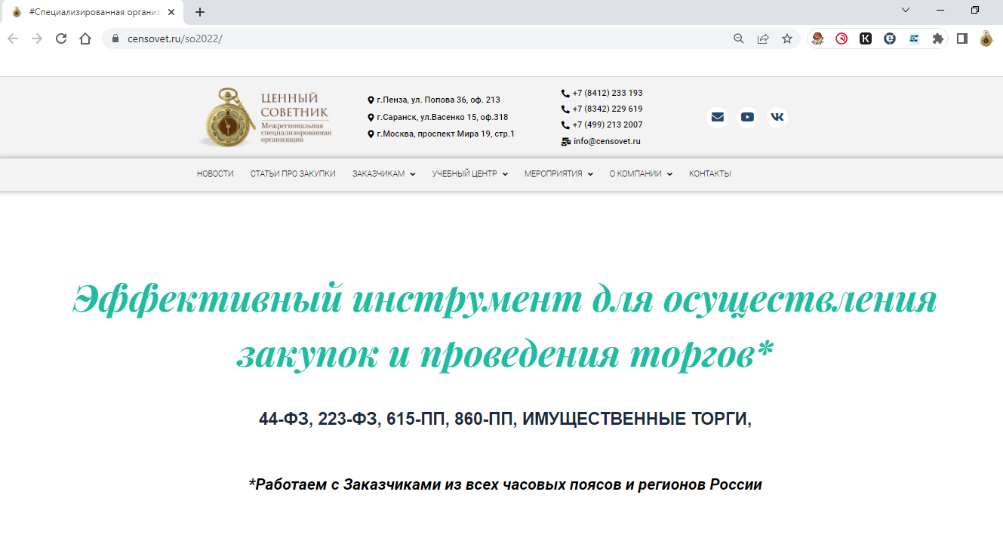
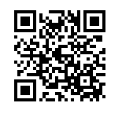
2
ПОДДЕРЖКА ЗАКАЗЧИКОВ И ПОМОЩЬ
Помощь при осуществлении закупок
помогаем Заказчикам, Уполномоченным органам (учреждениям) осуществлять закупки, а также полное сопровождение;
Безопасность
использование нашей ЭЦП при осуществлении закупок позволяет Заказчику передать нам ответственность за проведение закупок.
Закупки любой сложности
Владеем о опытом и механизмами для осуществления особо сложных и важных закупок.
САМОЕ ГЛАВНОЕ!
Заказчики приходят к нам с проблемами, трудностями и штрафами, а в итоге получают систематизированную работу, где им практически нет необходимости думать о закупках.
Адрес сайта: www.censovet.ru
Электронная почта; info@censovet.ru
Телефоны: 8-800-201-93-11

